Slide 1
Лекарственные растения
посёлка Советский.
Работу выполнили: учащиеся 5 «а» класса
Полуэктова Евгения, Трубанова Юлия, Фёдорова Арина,
Кузнецова Елизавета, Зайцева Полина
Руководитель: Байдакова Людмила Георгиевна, учитель биологии
Муниципальное бюджетное общеобразовательное учреждение
«Советская основная общеобразовательная школа»

Slide 2
Цель: - познакомиться, какие лекарственные растения произрастают на территории посёлка Советский.
Задачи: - изучить лекарственные свойства этих растений;
- выяснить в какое время собирают лекарственные растения и где они произрастают;
- уметь определять и заготавливать лекарственные травы.

Slide 3
Объектом исследования выступают лекарственные растения.
Предметом исследования является изучение роли и значения
лекарственных растений в природе и жизни человека
(на примере исследования лекарственных растений
посёлка Советский Тотемского района).
Методы исследования:
- изучение литературы о лекарственных растениях;
- изучение интернет ресурсов по лекарственным травам;
- исследование окрестностей посёлка Советский;
- сбор лекарственных растений;
- оформление гербарного материала.

Slide 4
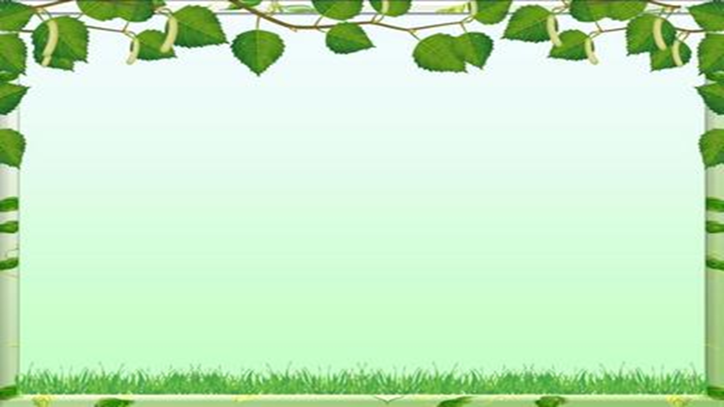
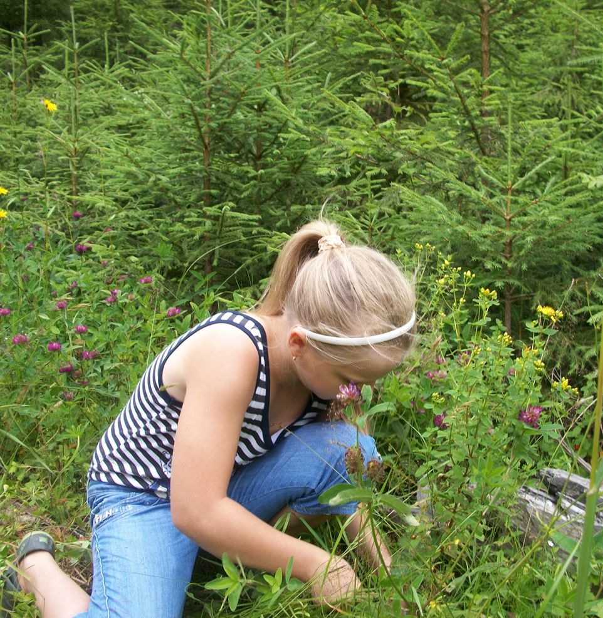
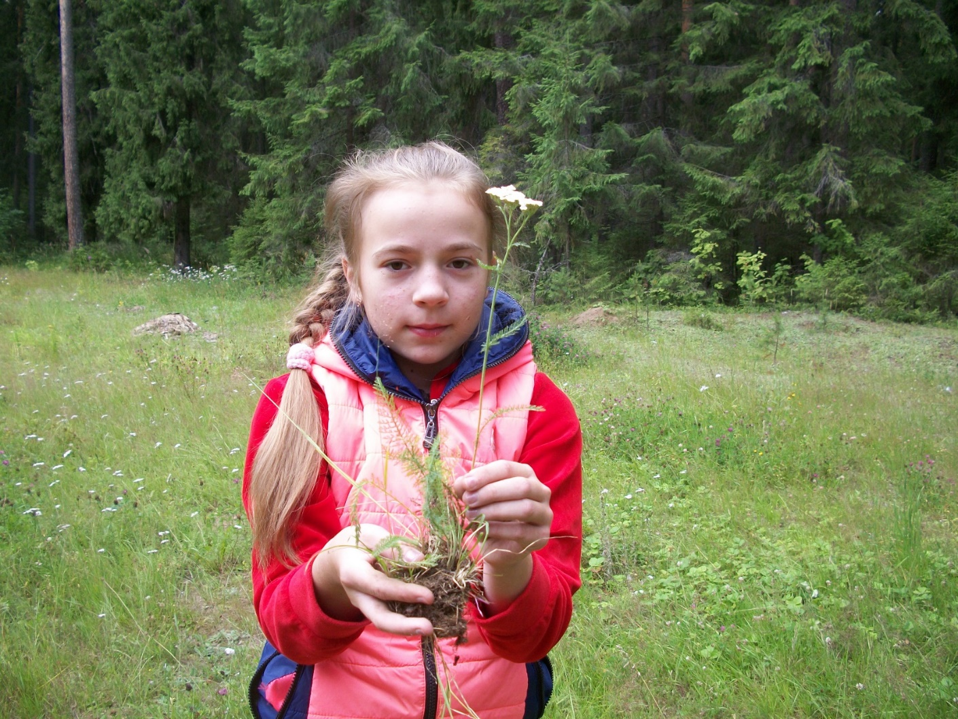

Slide 5
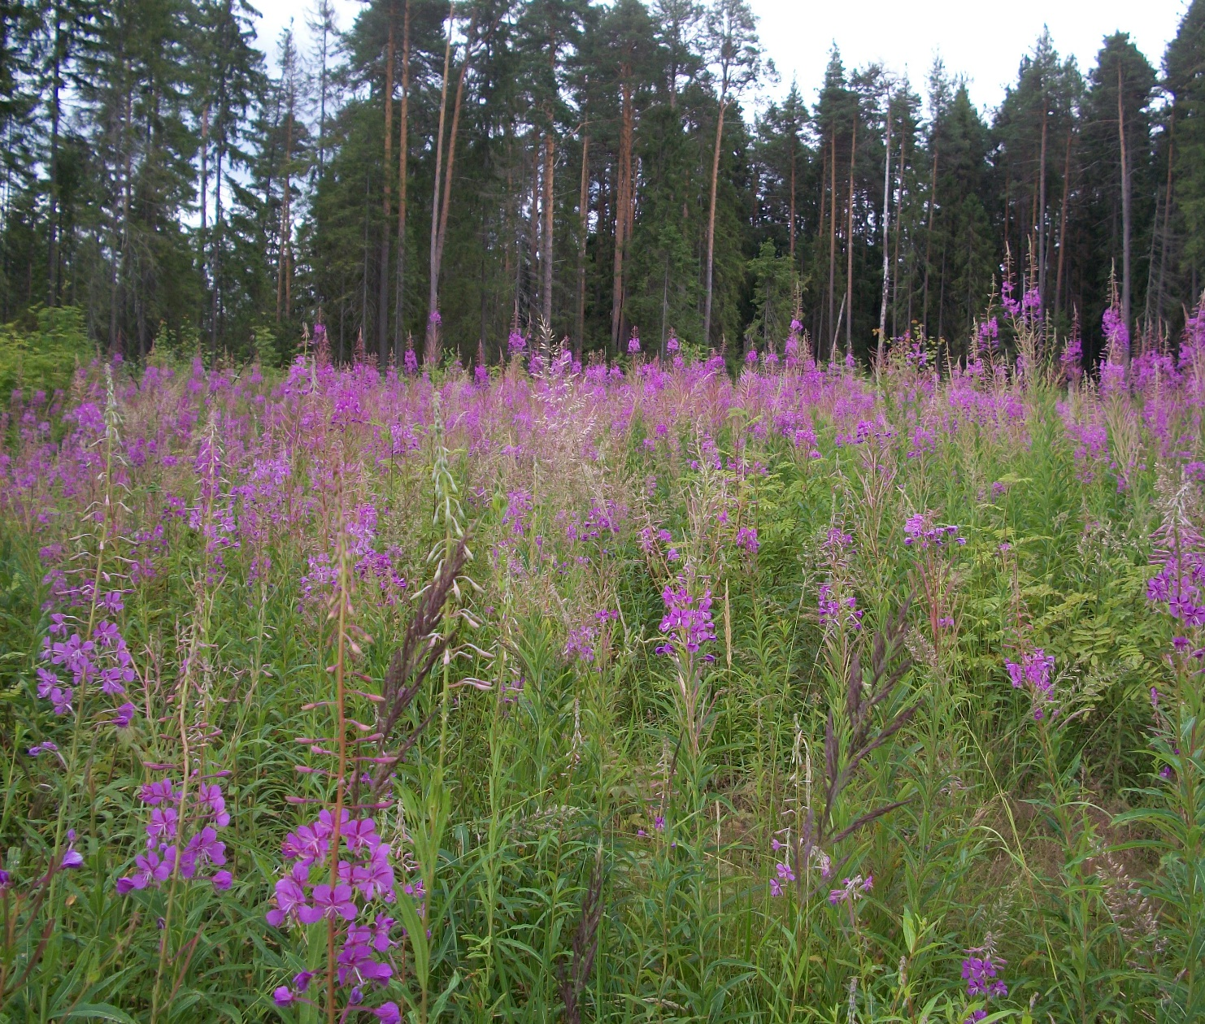
2. Лекарственные растения и их значение.
Лекарственные растения широко применяют при различных заболеваниях людей как в научной, так и в народной медицине. Лечебные свойства растений обуславливаются наличием в них разнообразных по своему составу и строению химических веществ, обладающих фармакологическим действием на организм человека или на причину заболевания.

Slide 6
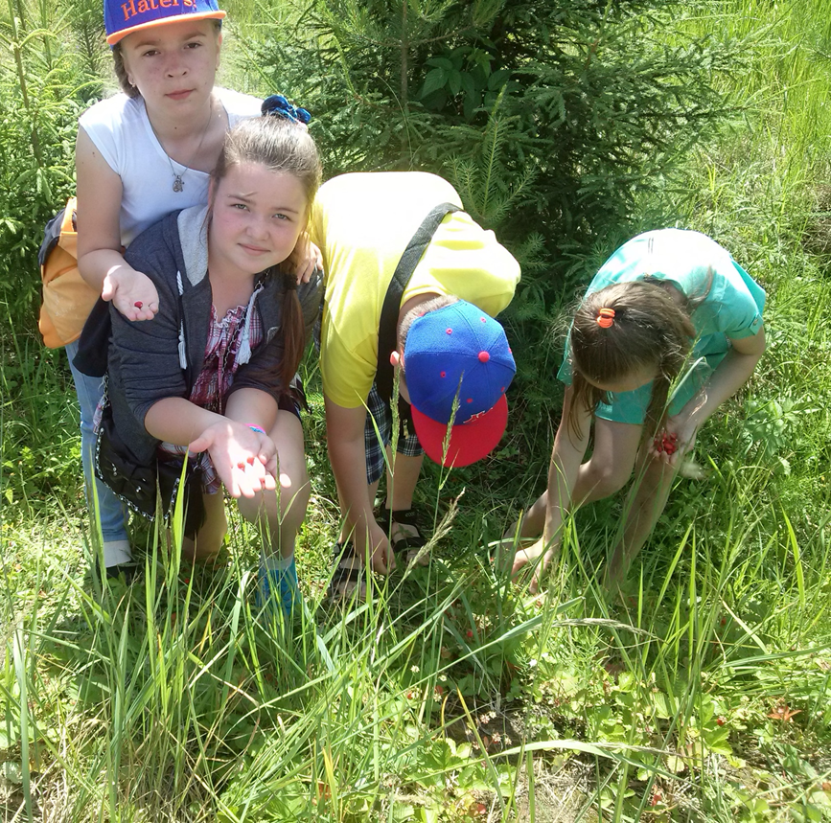
3.Сбор и заготовка лекарственных растений.
Цветение различных видов растений происходит в различное время и отличается различной продолжительностью.
Собирать лекарственные растения может только тот, кто хорошо с ними знаком.

Slide 7
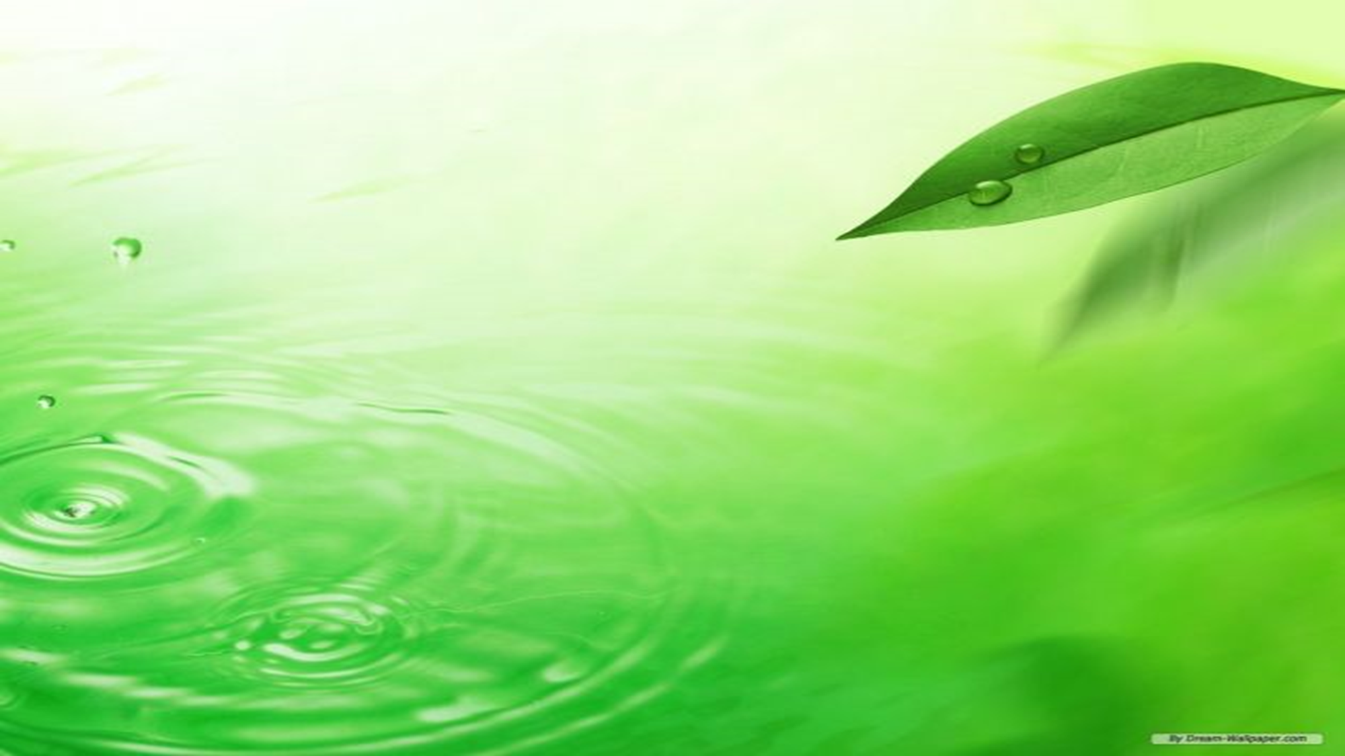
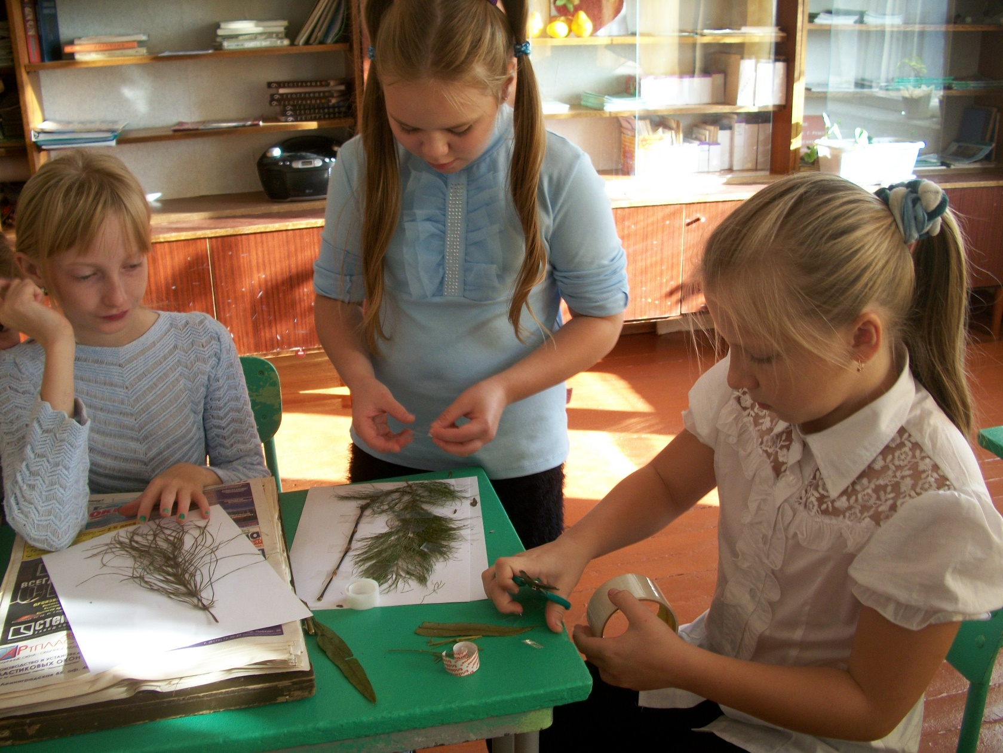
4. Виды лекарственных растений, произрастающих
на территории посёлка Советский.

Slide 8
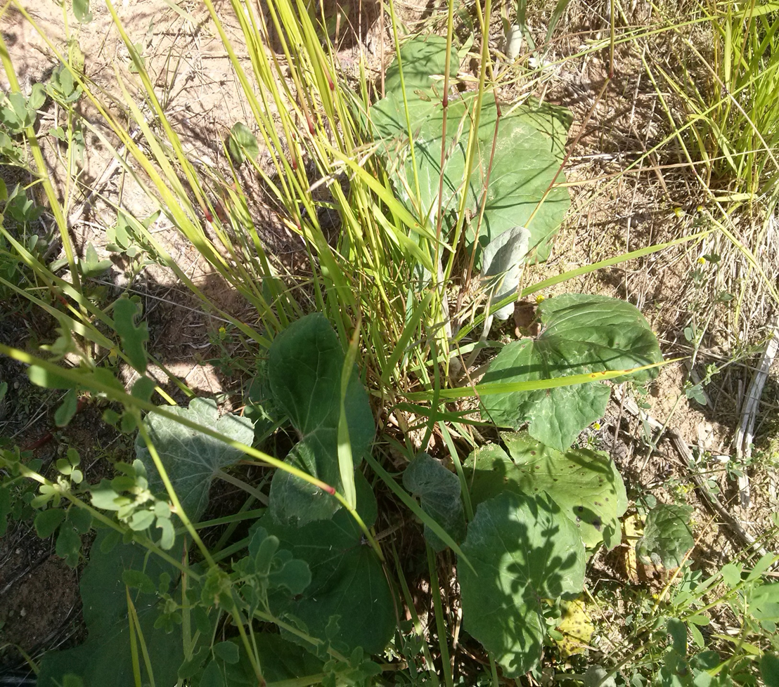
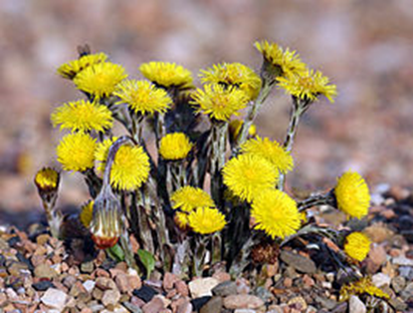
4.1 Мать-и-мачеха
Обычно встречаются на участках, свободно от дёрна, на самых неплодородных песчаных и глинистых почвах, - берегах водоёмов, на склонах оврагов.
Отвар из ее листьев при легочных заболеваниях и кашле, отхаркивающее средство. Свежие листья прикладывают на раны.
Сбор: цветки –в марте-апреле, листья-в июне-июле.
Среда обитания. Обычно встречаются на участках, свободно от дёрна, на самых неплодородных песчаных и глинистых почвах, берегах водоёмов, на склонах оврагов.
Лекарственные свойства .Отвар из ее листьев при легочных заболеваниях и кашле, отхаркивающее средство. Свежие листья прикладывают на раны.
Сбор: цветки –в марте-апреле, листья-в июне-июле.

Slide 9
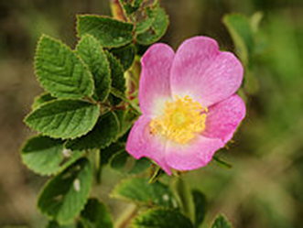
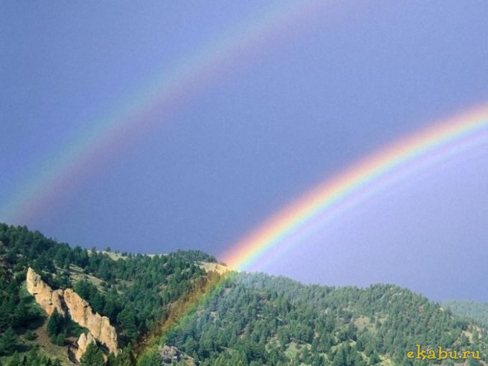
4.2 Шиповник.
Широко известный декоративный
кустарник в России уже с 16 века стали
выращивать на аптекарских грядках
как ценное лекарственное растение.
Растёт по речным поймам, лугам, среди
кустарников, по лесным полянам,
опушкам и оврагам. В природе нет такого
естественного продукта, более богатого
витамином С. Они защищают от болезней,
придают силу, повышают работоспособность.
Применяют наружно для лечения ран,
масло шиповника, полученное из семян,
используют при трещинах, воспалении десен,
при малокровии, атеросклерозе.

Slide 10
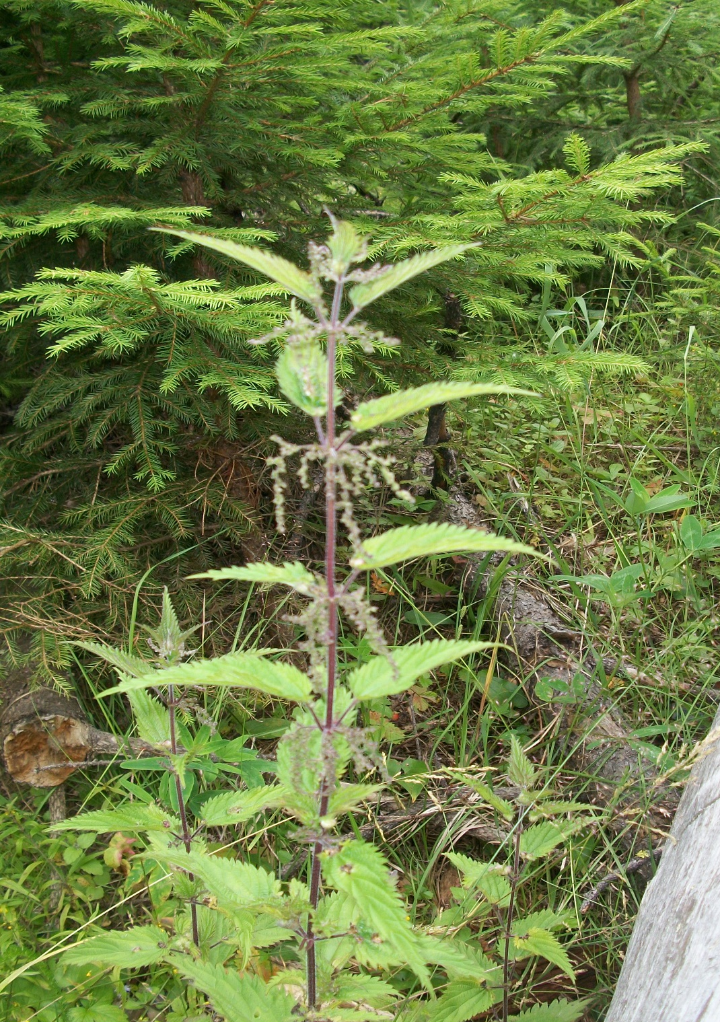
4.3. Крапива двудомная
Среда обитания. Крапива предпочитает засорённые места растёт у заборов, стен зданий, на окраинах садов и огородов, на лесных вырубках, во влажных лесах и по берегам рек. Сбор листьев проводят все лето: с мая по август. Стебли срезают ножом и через 2-3 часа, когда листья перестают обжигать их обрывают и подвяливают. Сушат листья в помещениях с хорошей вентиляцией, без доступа северных лучей.
Лекарственные свойства.
Применение отвары из крапивы хорошо кровоостанавливающее, ранозаживляющее средство.

Slide 11
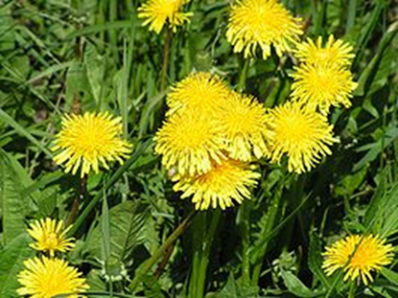
4.4. Одуванчик.
Среда обитания. Встретить одуванчик можно встретить по всей территории России, за исключением Арктики высокогорий и пустынных районов.
Лекарственные свойства. С лечебной целью используют корень, листья, траву, сок. Листья, траву и сок заготавливают в июне, корни — ранней весной или поздней осенью. В народной медицине корень одуванчика применяют при малокровии, истощении, при подагре, как мочегонное средство. Горькие вещества одуванчика возбуждают аппетит и улучшают деятельность органов пищеварительного тракта. Одуванчик пользуется широкой популярностью и в народной косметике: маска из его свежих листьев питает, увлажняет и омолаживает кожу, а настой цветков отбеливает веснушки и пигментные пятна.
Цветочные почки маринуют и добавляют в качестве приправы в винегреты, солянки и блюда из дичи. Из цветков варят янтарное варенье. Из корней получают фруктовый сахар. А если сушёные корни поджарить и перемолоть, то получится не плохой кофе.

Slide 12
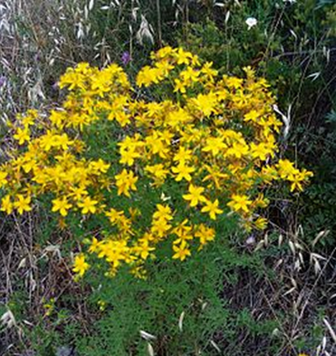
4.5. Зверобой продырявленный.
Среда обитания. Растёт на опушках леса, суходольных лугах, по берегам рек, никогда не образуя сплошных зарослей.
Лекарственные свойства. Считалось прежде волшебным растением: оно защищало от ведьм и привидений, а фиолетовый сок, получаемый при прессовании цветочных почек, считался за чарующее средство. Зверобой обладает вяжущим, кровоостанавливающим, противовоспалительным, обезболивающим, антисептическим, ранозаживляющим, мочегонным и желчегонным действием. Действует успокаивающе на нервную систему.

Slide 13
4.6. Иван-чай узколистный.
Среда обитания. Растёт на сухих песчанистых местах в светлых лесах, часто на вырубках и опушках, вдоль железнодорожных насыпей и канав, возле посевов, у воды, на сыроватой почве. Является пионером вырубок. Часто растёт вместе с малиной.
Лекарственные свойства. «Верба-трава», «ива-трава» — это название возникло из-за схожести листьев с листьями ивы. «Огненная трава», «пожарник» — такое имя дано растению, потому что оно первым заселяет пожарища. «Скрипун и плакун» — при попытке выдернуть траву из земли возникает соответствующий звук. Также называют «дикая конопля» или «дикий лён» за высокие лубяные свойства его стеблей. В листьях содержаться флавоноиды, витамин С, дубильные и пектиновые вещества, микроэлементы – железо, марганец, никель, бор другие минеральные соли как стимуляторы обновления крови.
Чай, приготовленный из свежих листьев иван-чая, оказывает благотворное действие при головных болях и бессоннице. Настои и отвары листьев иван-чая обладают сильным противовоспалительным и обволакивающим свойствами.

Slide 14
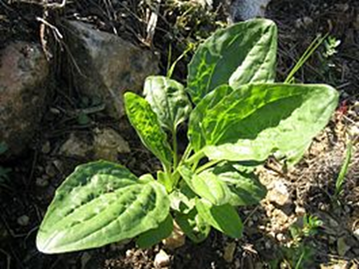
4.7. Подорожник.
Среда обитания. Подорожник неприхотливое многолетнее растение. Встречается как сорняк вдоль дорог троп (отсюда и название), на сорных местах, пустырях, на сухих лугах, по берегам рек и озёр.
Лекарственные свойства. Время сбора июнь – июль. В народной медицине листья подорожника пользуются большой популярностью при лечении всевозможных ран. Настой листьев применяют при бронхите, коклюше, астме, как «кровоочистительное средство», пьют при кожных заболеваниях. Сок растения при желудочно-кишечных заболеваниях.

Slide 15
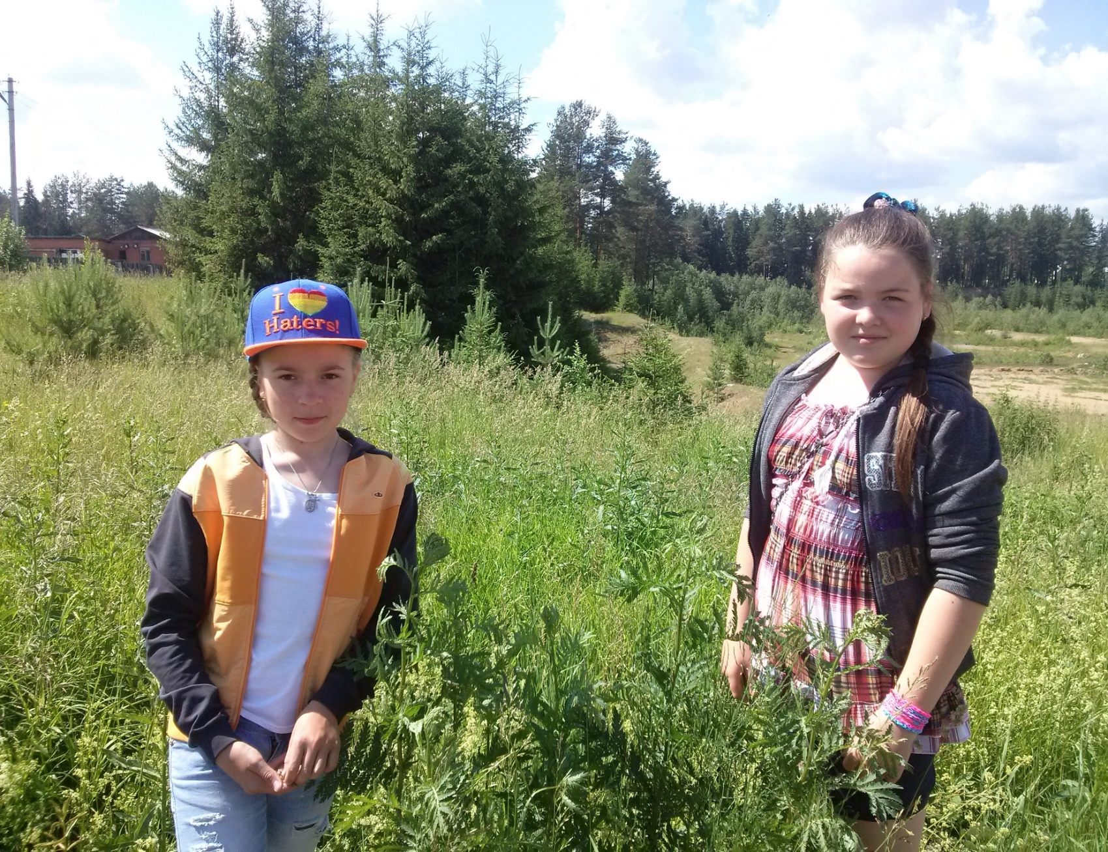
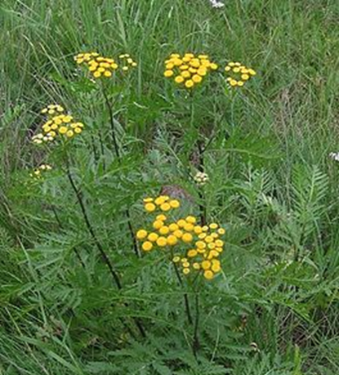
4.8. Пижма.

Slide 16
Среда обитания. Растёт по дорогам, полям, межам, в кустарниках, на опушках, в луговых степях, берёзовых лесах, на суходольных лугах. Больших зарослей не образует, но встречается повсеместно. Среди народных названий — «полевая рябинка», «дикая рябинка», «приворотень». Цветёт в июле — сентябре. Плоды созревают в августе — сентябре.
Лекарственные свойства. Древние египтяне, персы, греки использовали пижму для бальзамирования трупов. Из корней растения можно получать зелёную краску.
Используется как инсектицидное средство против блох и мух. Репеллент.
Проявляет активность в отношении вируса табачной мозаики.
В большом количестве для скота ядовито.
Цветки пижмы используют как глистогонное средство. Настой цветков при лечении болезней печени, кишечно-желудочных заболеваниях, как потогонное и жаропонижающее.
Пижма как ядовитое растение требует осторожности при внутреннем применении.

Slide 17
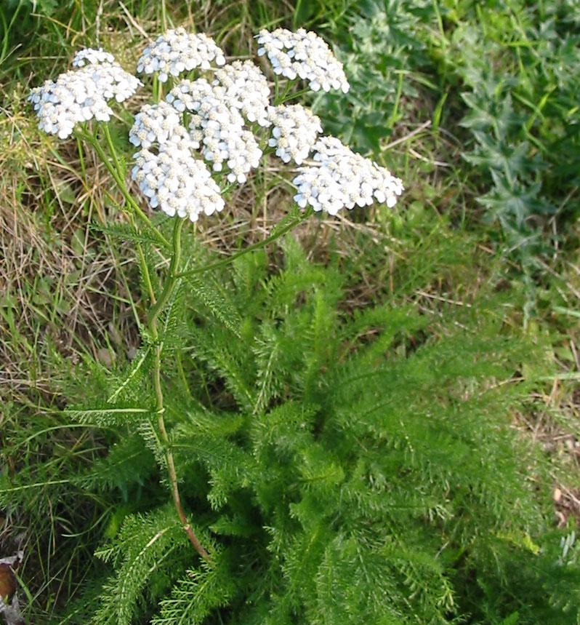
4.9. Тысячелистник обыкновенный.
Среда обитания. Это неприхотливое к условиям существования растение семейства сложноцветных встречается повсеместно на сухих лесных опушках, межах, вдоль дорог, троп, у заборов, во дворах и садах. Цветёт с июня по октябрь.
Лекарственные свойства. В медицинских целях тысячелистник собирают во время цветения, не дожидаясь, когда его головки станут темнеть. Можно собирать и всё растение, и только цветочные головки. Используется как кровоостанавливающее, заживляющее раны. Растение обладает вяжущим, мочегонным, потогонным свойствами и способствует правильному обмену веществ. Возбуждает аппетит, улучшает пищеварение, кровообращение, ускоряет свёртываемость крови, обладает противоаллергическим, противомикробным, обезболивающим и инсектицидным свойствами.

Slide 18
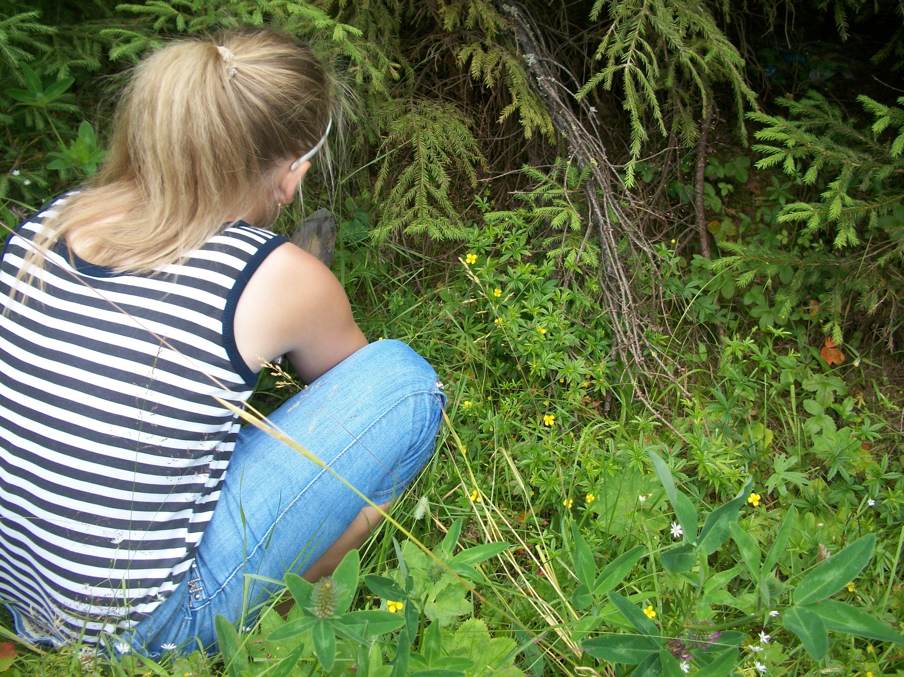
4.10. Лапчатка прямостоячая.
Среда обитания. Лапчатка прямостоячая чаще всего встречается на сыроватых лугах, вырубках, лесных опушках и пастбищах. Цветёт с июня до осени.

Slide 19
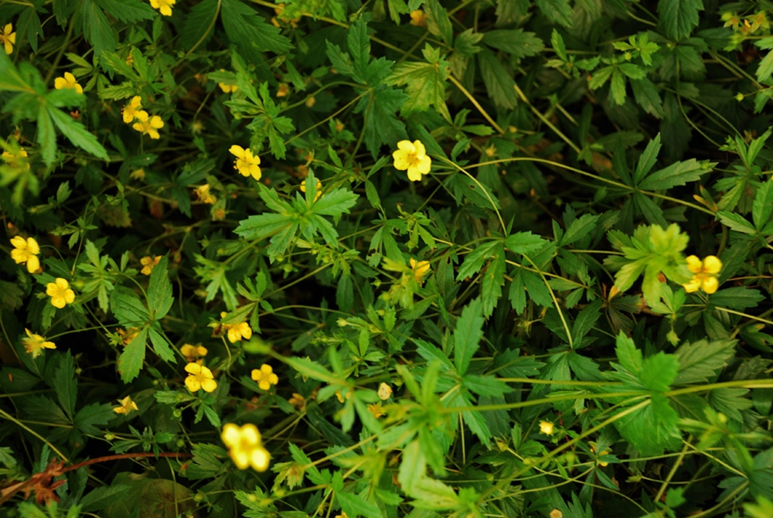
Лапчатка прямостоячая.
Лекарственные свойства.
В качестве лекарственного сырья используют корневище лапчатки. Заготовку проводят в период цветения. Корневища выкапывают, отмывают от земли и сушат. В научной медицине используют вяжущие, бактерицидные, кровоостанавливающие и противовоспалительные свойства корневищ. Наружно отвар растения используют при кровоточащих ранах, обморожении, ожогах, различных сыпях и других кожных болезнях.
Порошком растения можно чистить зубы для предупреждения воспаления дёсен и уничтожения дурного запаха изо рта. Корневища лапчатки входят в состав многих лекарственных сборов и вяжущих чаев. Из корневищ добывают красильные (красная и чёрная краска) и дубильные вещества.

Slide 20
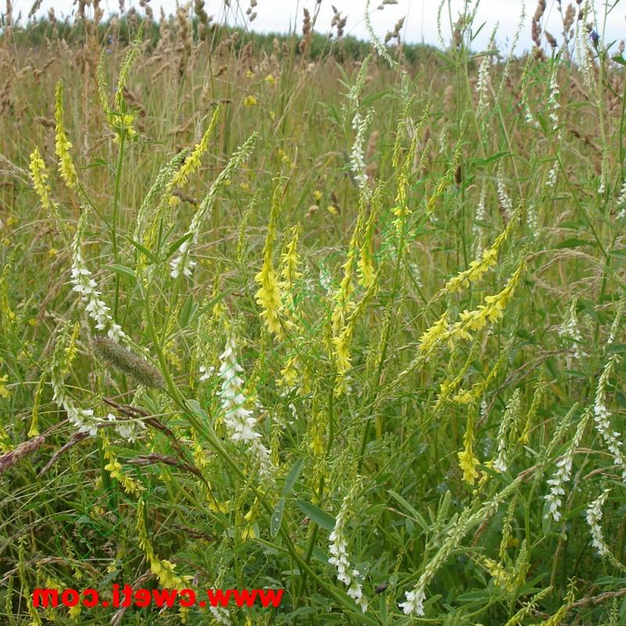
4.11. Донник лекарственный.
Среда обитания. Растёт на пустырях, залежах, лугах, вдоль дорог, в карьерах.
Лекарственные свойства. Настой и отвар донника применяют как отхаркивающее средство, болеутоляющее и успокаивающее. Наружно в виде компрессов при кожных заболеваниях.
Травой донника пересыпают одежду для предохранения от моли.
Донник нельзя употреблять в больших количествах и длительно, так как это вызывает головную боль, головокружение, рвоту, беспокойный сон.

Slide 21
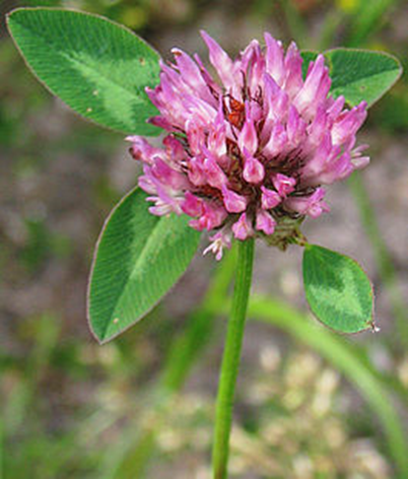
4.12. Клевер луговой.
Среда обитания. Растет на среднеувлажнённых лугах, лесных полянах, вдоль полей и дорог. Цветёт в июне — сентябре. Плоды созревают в августе — октябре.
Лекарственные свойства. Из листьев получают витаминные концентраты. Сухие растёртые листья в прошлом добавляли к муке при выпечке ржаного хлеба, а также использовали для приготовления соусов и при производстве сыров. Способствует повышению плодородия полей. С древних времён клевер служит составной частью ароматических целебных ванн и лечебных чаев. В народной медицине различных стран отвар и настой цветков применяли как средство, повышающее аппетит, при туберкулёзе, как противокашлевое при коклюше, бронхиальной астме, при малярии, мигрени, маточных кровотечениях, болезненных менструациях, болях. Соком свежего растения промывали глаза при аллергии. Измельчённые листья прикладывали к гнойным ранам и язвам.

Slide 22
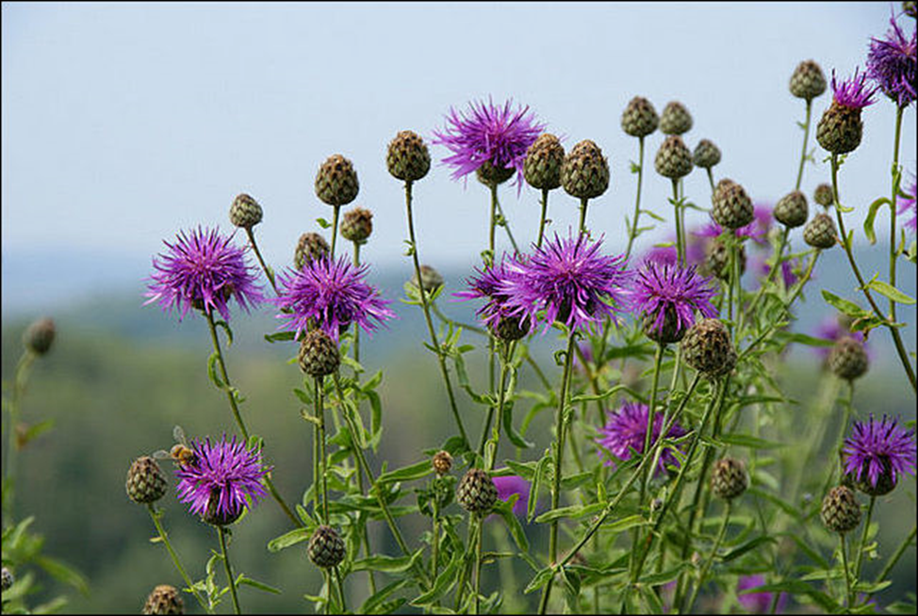
4.13. Василёк луговой.
Среда обитания. Растёт по суходольным и заливным лугам, кустарникам, полянам, иногда как сорняк на полях.
Лекарственные свойства. Траву и корзинки собирают июне августе. Растение обладает мочегонным, противовоспалительным и обезболивающем действием.

Slide 23
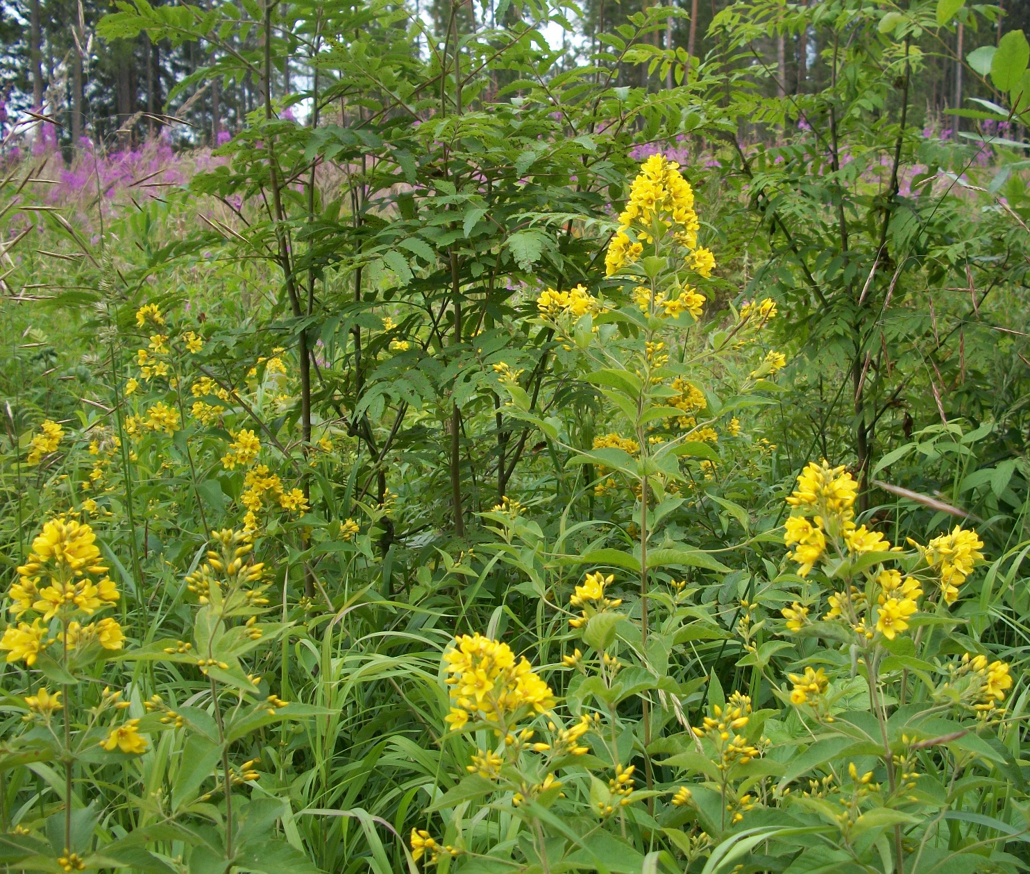
4.14. Золотарник обыкновенный.
Среда обитания. Растёт в светлых лесах, встречается по лесным опушкам, полянам, вырубкам, среди кустарников, на лугах, в придорожных насаждениях. Селится в основном на проницаемых песчаных почвах.
Цветёт с мая до сентября, семянки созревают в июне — октябре.
Лекарственные свойства. Растение растворяет камни в почках и мочевом пузыре, уменьшает и снимает боли, обладает мочегонным, вяжущим, противовоспалительным, антисептическим и ранозаживляющим действием.

Slide 24
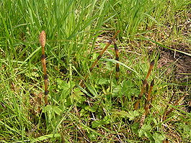
4.15. Хвощ полевой.
Среда обитания. Растёт по сырым местам, около озёр, болот, рек и на пойменных лугах.
Лекарственные свойства. В научной медицине в качестве лекарственного сырья используют бесплодные весенние побеги — траву хвоща. Настои хвоща применяют как мочегонное при отёках, противовоспалительное при воспалительных процессах мочевого пузыря и мочевыводящих путей, кровоостанавливающее, общеукрепляющее, ранозаживляющее и вяжущее средство. Помогают они при сердечной недостаточности, улучшают водно-солевой обмен. В народной медицине применяют при лечении злокачественных новообразований, наружных и внутренних кровотечений. Хвощ заготавливают в середине лета.

Slide 25
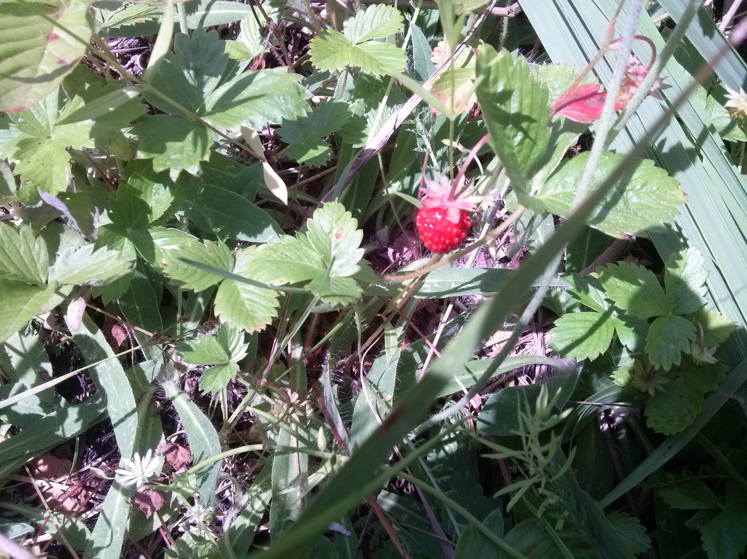
4.16. Земляника лесная.
Среда обитания. Земляника лесная растёт на опушках, в осветлённых лесах, на лесных вырубках и среди кустарников.
Лекарственные свойства. Водный настой листьев земляники лесной применяются в качестве мочегонного средства при мочекаменной и жёлчнокаменной болезнях. Их употребление также назначается при диабете и малокровии. Плоды применяют как витаминное средство.

Slide 26
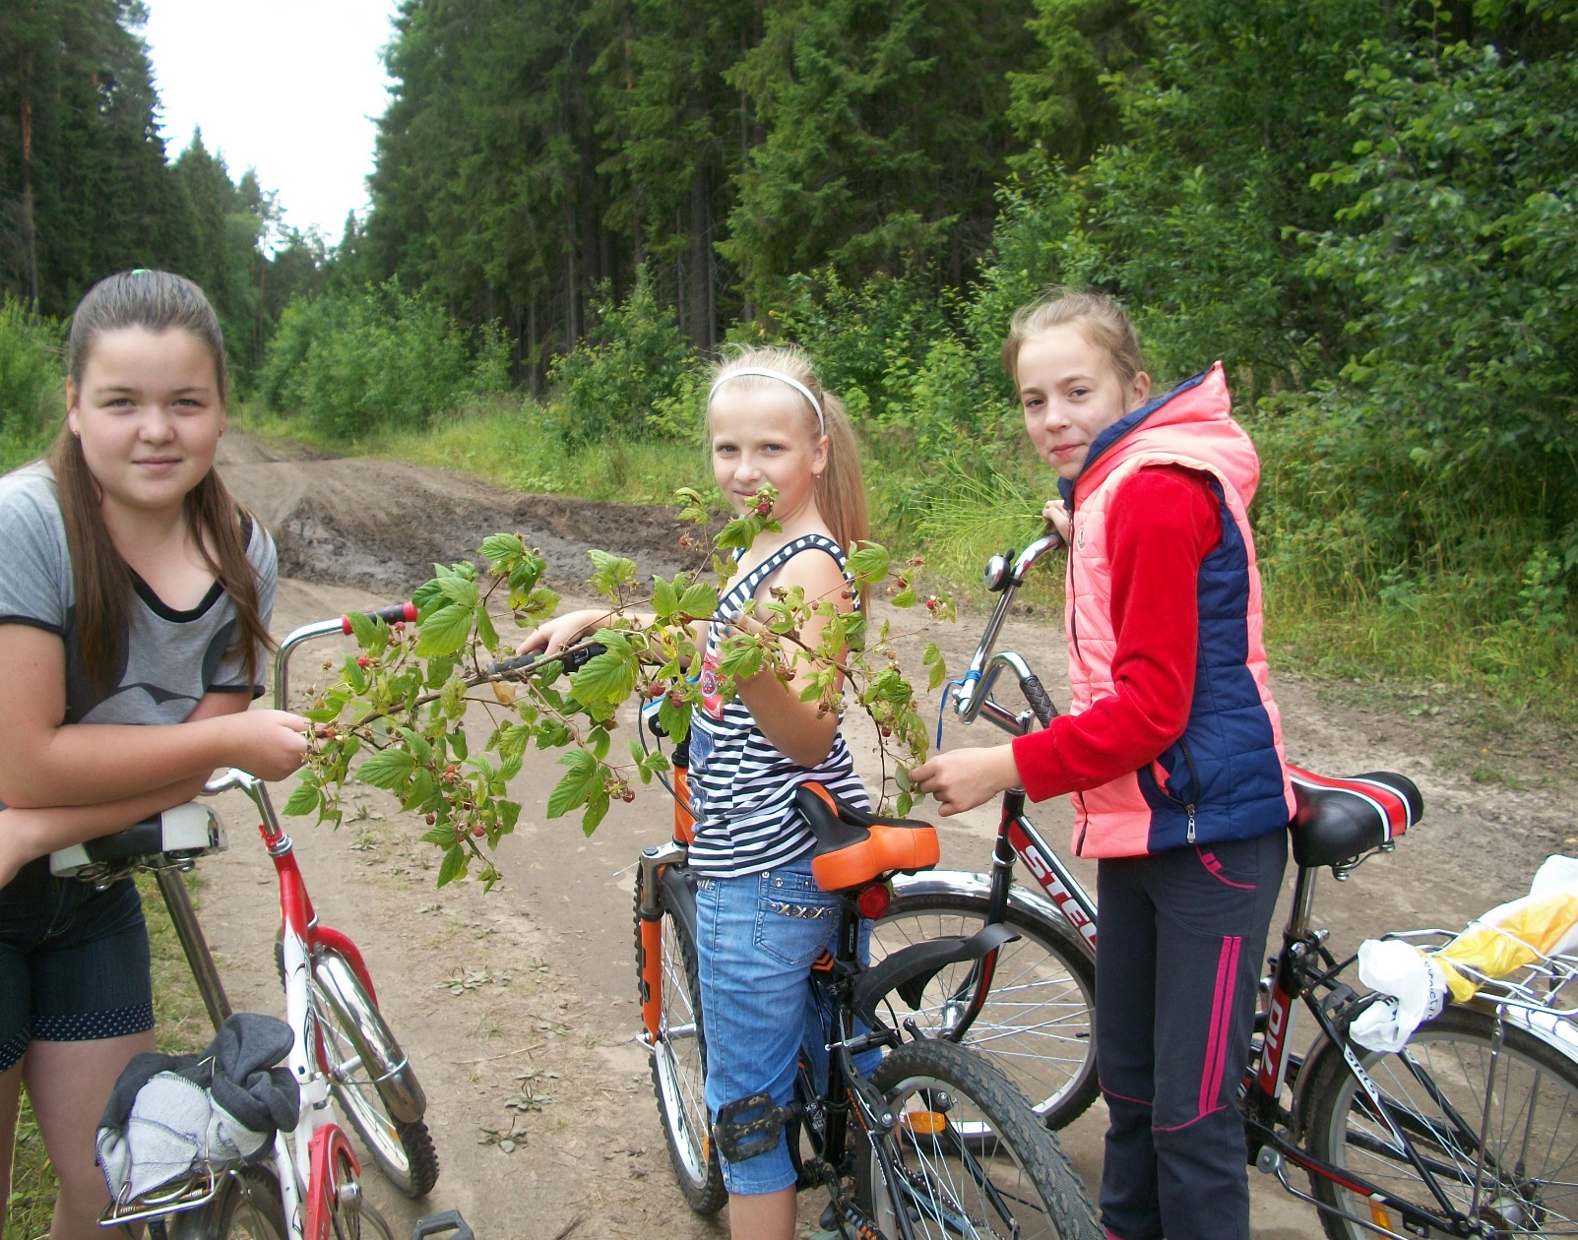
4.17. Малина обыкновенная.
Среда обитания. Растёт по вырубкам, лесам, кустарникам, берегам рек.
Лекарственные свойства. Плоды малины употребляют как свежими, так и замороженными или используют для приготовления варенья, желе, мармелада, соков. В качестве лекарственного сырья используют плод малины. Плоды собирают зрелыми, без цветоножек и цветоложа. В медицине сушёные плоды употребляются как потогонное средство, сироп — для улучшения вкуса микстур.
В народной медицине используются плоды и листья при простуде, гриппе, как жаропонижающее средство.
Листья могут служить заменителем чая. Их сминают руками, листья выделяют сок и чернеют, а затем их сушат на печи.

Slide 27
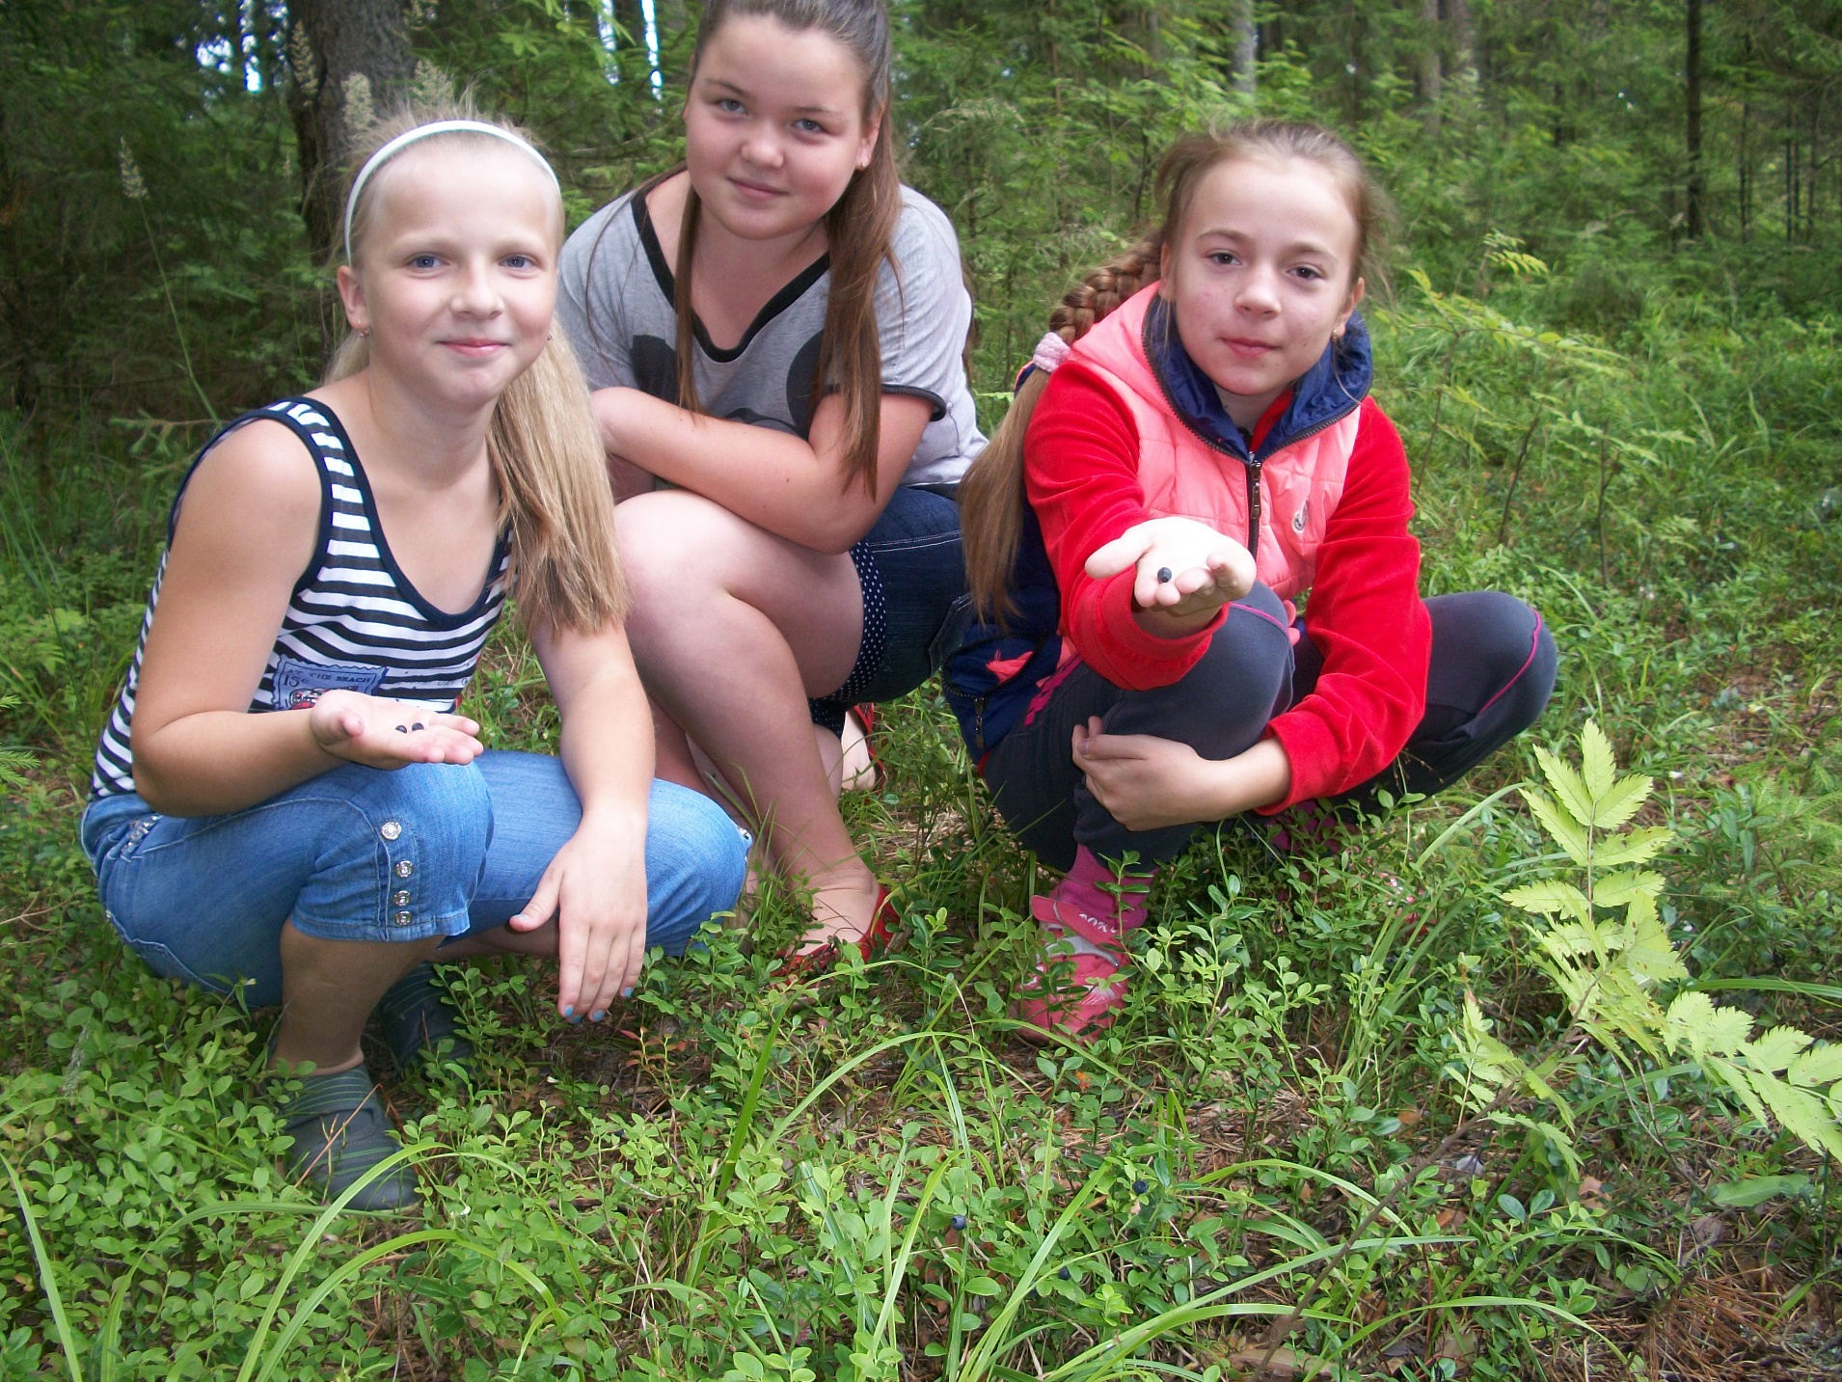
4.18. Черника обыкновенная.
Среда обитания. Растёт в сосновых и еловых лесах.
Лекарственные свойства. Ягоды черники употребляются в пищу и для приготовления наливки, киселей, варенья, пирогов. Хранят также в замороженном виде. Ягоды — хороший источник витамина С, магния и кальция.

Slide 28
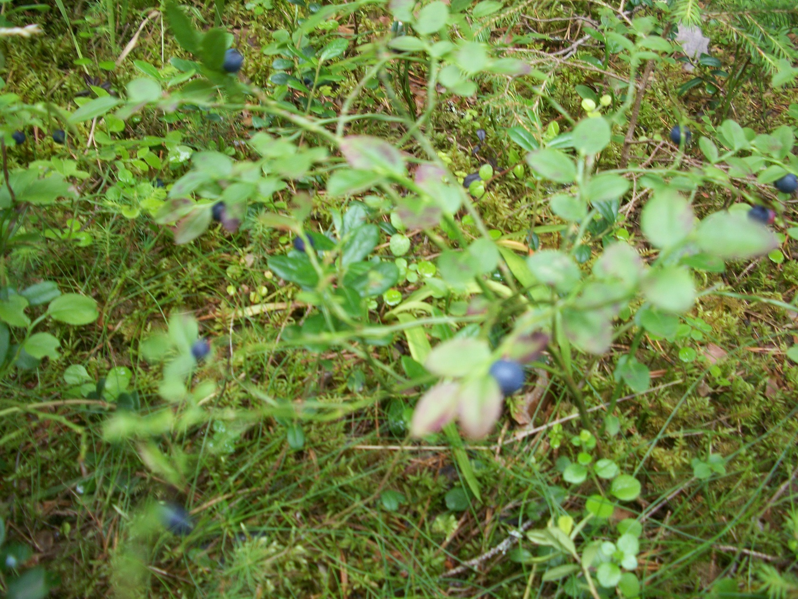
Свежая ягода считается полезной при лечении цинги.
В медицине используются как ягоды, так и листья черники. Они применяются в основном при болезнях глаз, желудочно-кишечного тракта, сахарного диабета. В основном, положительное действие связано с улучшением кровотока сетчатки глаза.
Листья и побеги употребляют при начальных формах диабета. Заготавливают в стадии полной зрелости (в июле — августе), листья — в период цветения, срывают руками, сушат под навесом. Сырьё хранят в бумажных мешках, коробках, ящиках. Срок хранения — до 2 лет.

Slide 29
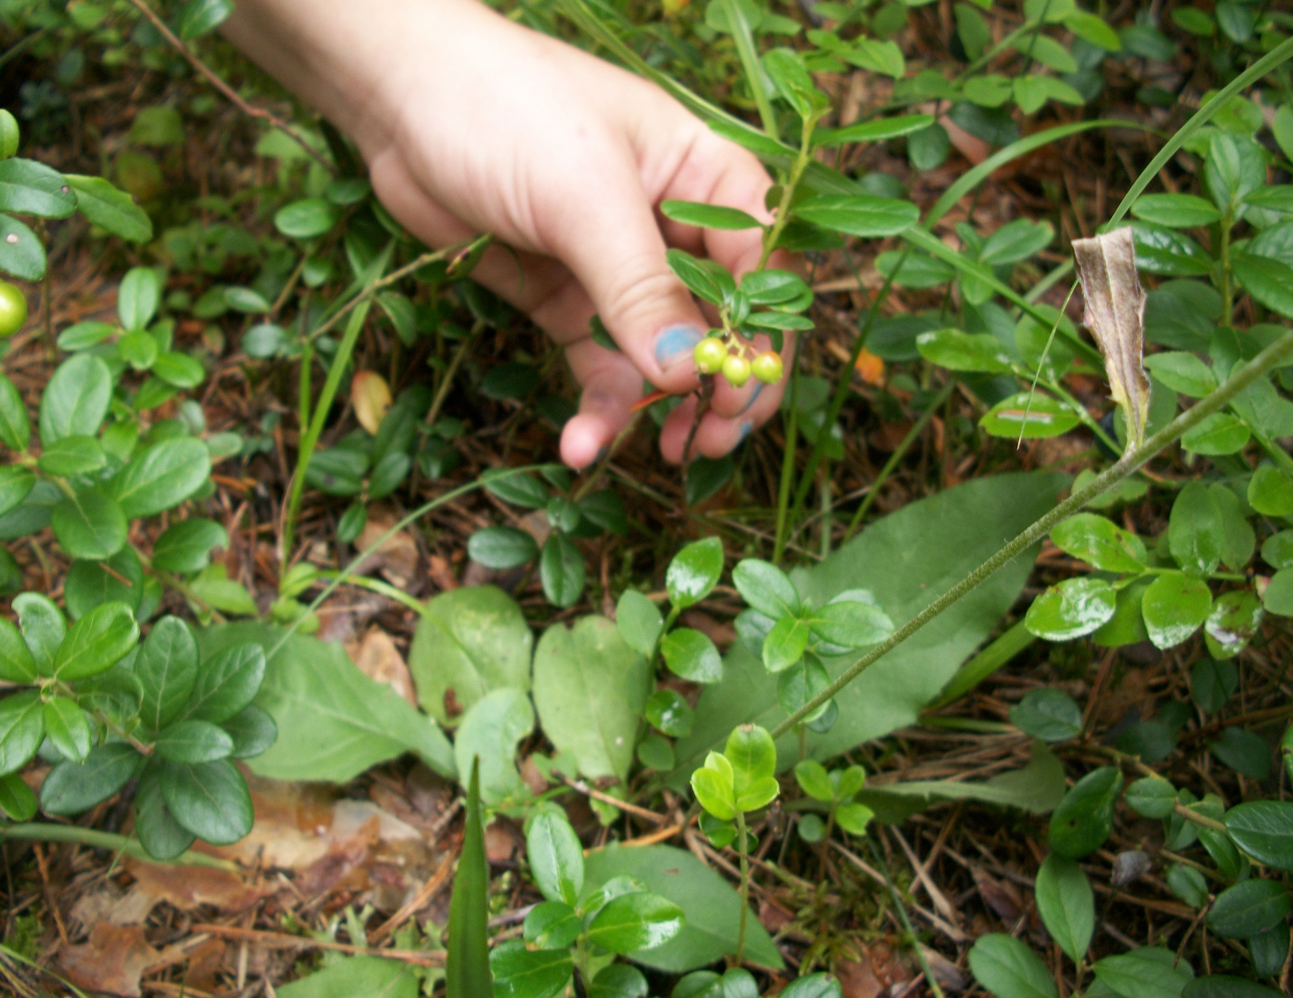
4.19. Брусника обыкновенная.
Среда обитания. Растёт в хвойных, смешанных, лиственных лесах, по кустарникам и торфяным болотам.
Плоды созревают в августе — сентябре.
Лекарственные свойства. Свежие плоды брусники применяют при авитаминозах, как слабительное, бактерицидное, антисептическое, антигельминтное и желчегонное средство. Отвар листьев — при заболеваниях почек, диабете, ревматизме, подагре (он способствует размягчению и выведению камней и солей). Ягоды — при туберкулёзе лёгких, почечнокаменной болезни, ревматизме, как витаминное и противогнилостное средство. Отвар ягод хорошо утоляет жажду при горячке. Сок пьют при повышенном артериальном давлении, при неврозах и анемии у беременных.

Slide 30
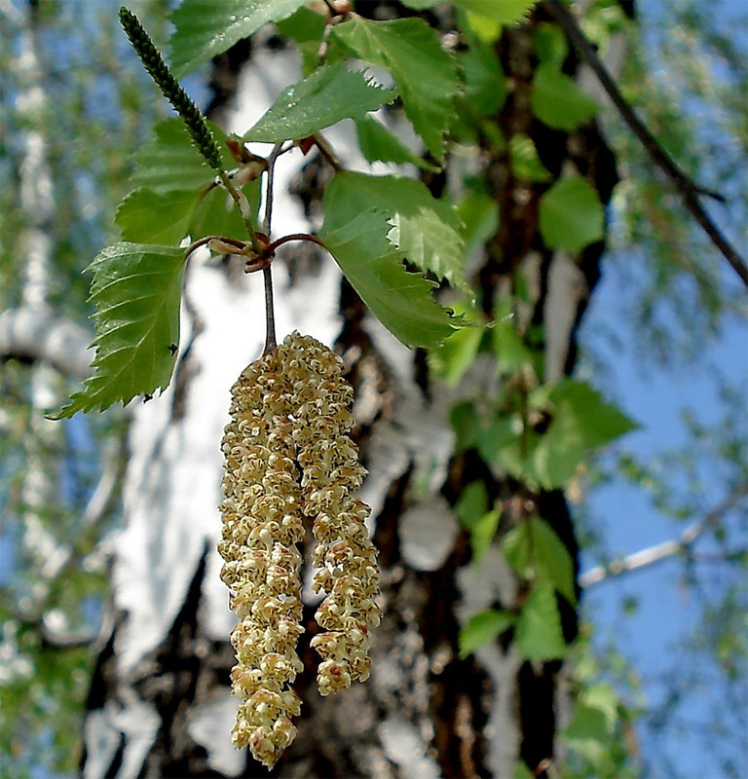
4.20. Берёза бородавчатая.
Среда обитания. Берёза (лат. Bétula) — род листопадных деревьев и кустарников семейства Берёзовые (Betulaceae). Берёза широко распространена в Северном полушарии, встречается в широколиственных и смешанных лесах.
Лекарственные свойства. Водный настой и отвар почек обладает мочегонным, желчегонным, кровоочистительным, обезболивающим противовоспалительным и ранозаживляющим действием. Берёзовый дёготь применяется в медицине и парфюмерии, преимущественно как противовоспалительное и антисептическое средство. Берёзовые веники в России традиционно использовали в лечебных и профилактических целях в русской бане.
Считалось, что запах берёзы излечивает от меланхолии и помогает от сглаза, а берёзовый сок, собранный в особые дни марта и апреля, очищает кровь.

Slide 31
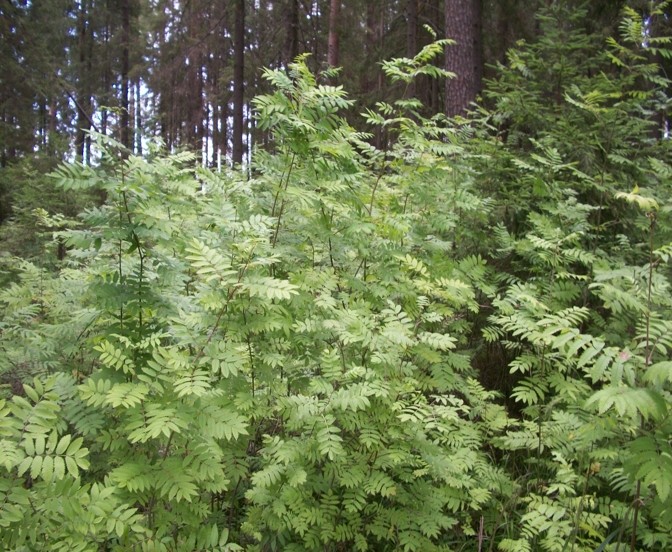
4.21. Рябина обыкновенная.
Среда обитания. Растёт отдельными экземплярами, не образуя сплошных зарослей, в подлеске или втором ярусе хвойных, смешанных, изредка лиственных лесов, на лесных полянах и опушках, между кустарниками. Теневыносливое и зимостойкое растение.
Лекарственные свойства. Отвар и настой плодов применяют при авитаминозах, поносах, дизентерии. Плоды обладают лёгким слабительным, мочегонным, вяжущим, противовоспалительным и кровоостанавливающим средством.

Slide 32
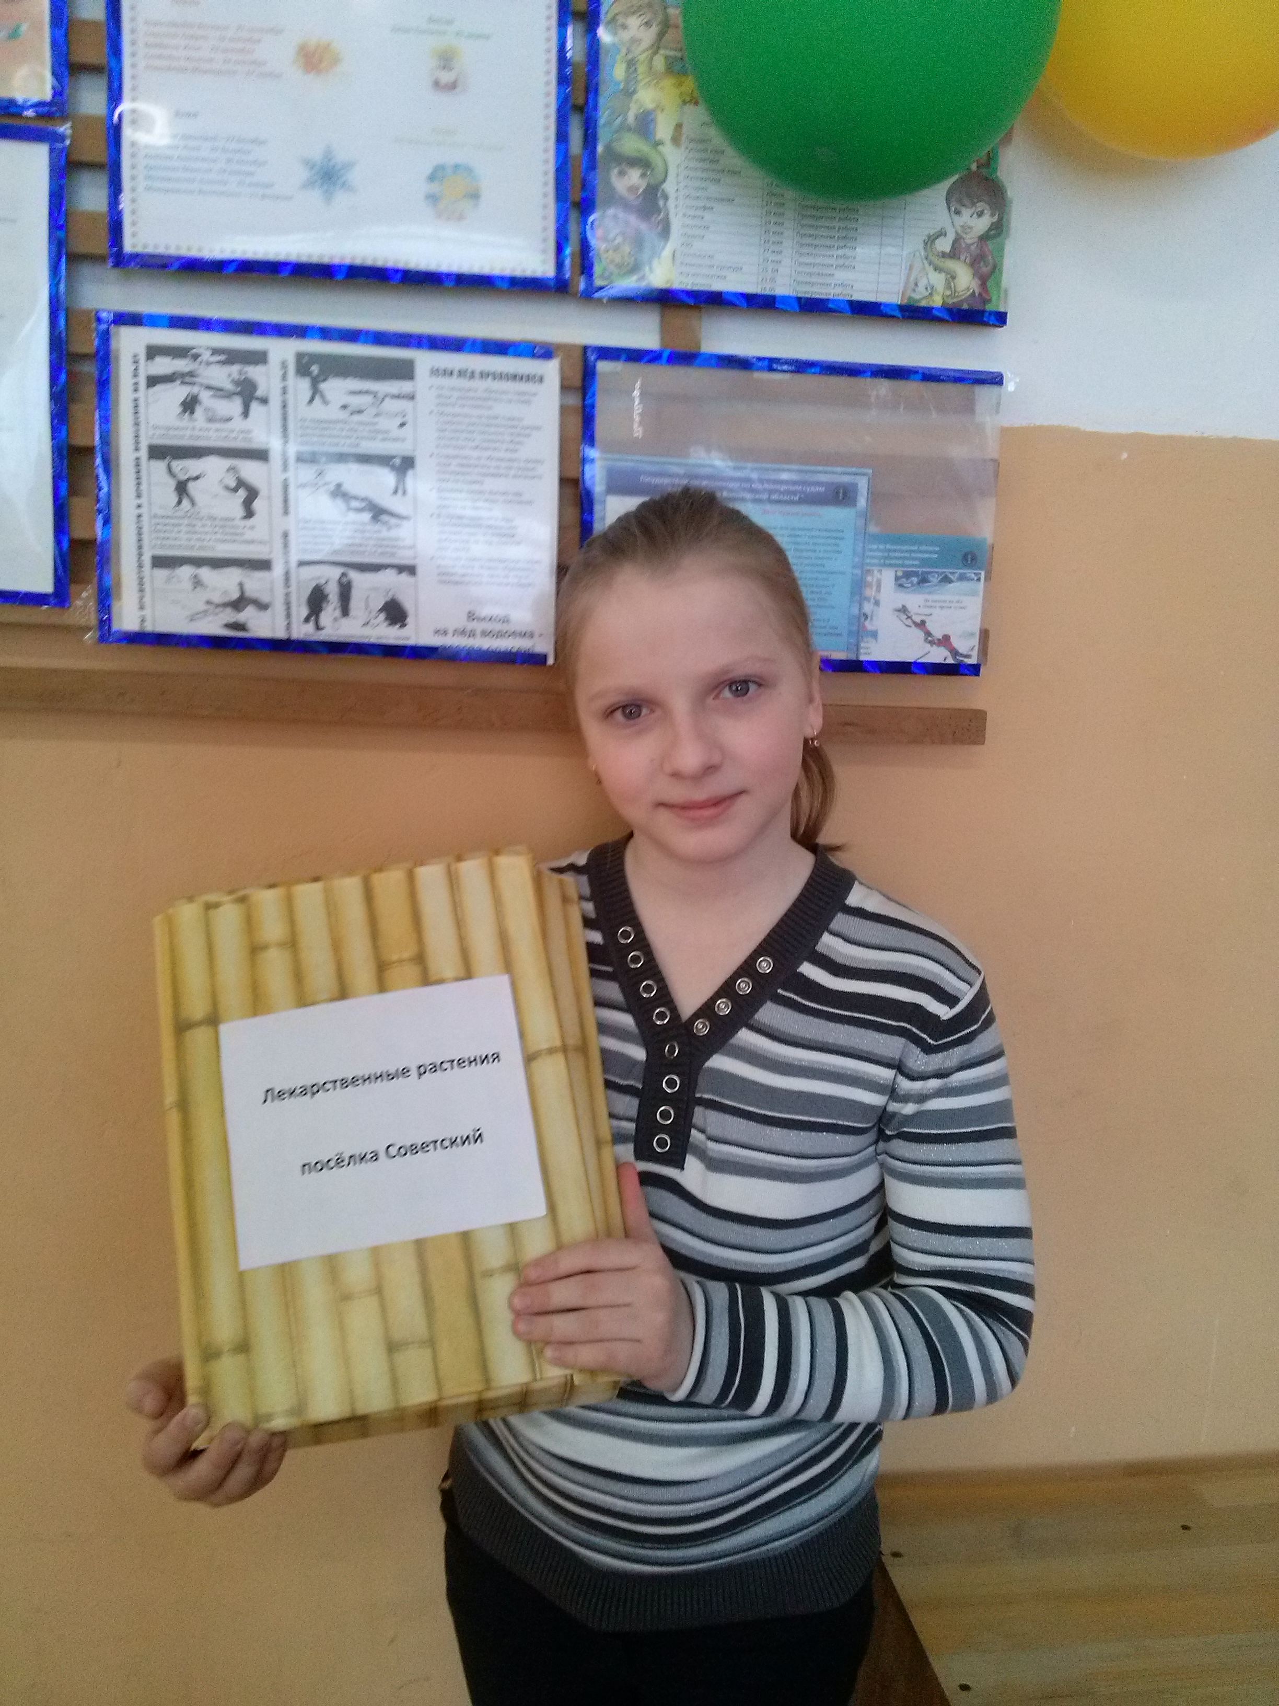
Цели и задачи данной работы выполнены.
Продукт нашей работы – гербарий
«Лекарственные растения
посёлка Советский».

Slide 33
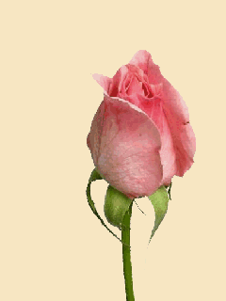
6. Литература.
- Книга «Лекарственные растения в народной медицине» Махлаюк В.П. Издательство Москва «Нива России» 1992год.
- Книга «Лесное лукошко». Чумаков Ф.И. (Ягоды и грибы Архангельской области).- Архангельск: Сев.-Зап. Кн. изд-во, 1992год.
7. Источники.
https://ru.wikipedia.org/wiki/

